Slide 1



Media 2022 o karpiu
– za a nawet przeciw
Zbigniew Szczepański głos w dyskusji: Tomasz Kulikowski – Morski Instytut Rybacki
Państwowy Instytut Badawczy
Karp w krótkim łańcuchu dostaw - teraźniejszość
Korytnica, 09 – 10.03.2023 r.
Notes:
Czym jest promocja

Slide 2
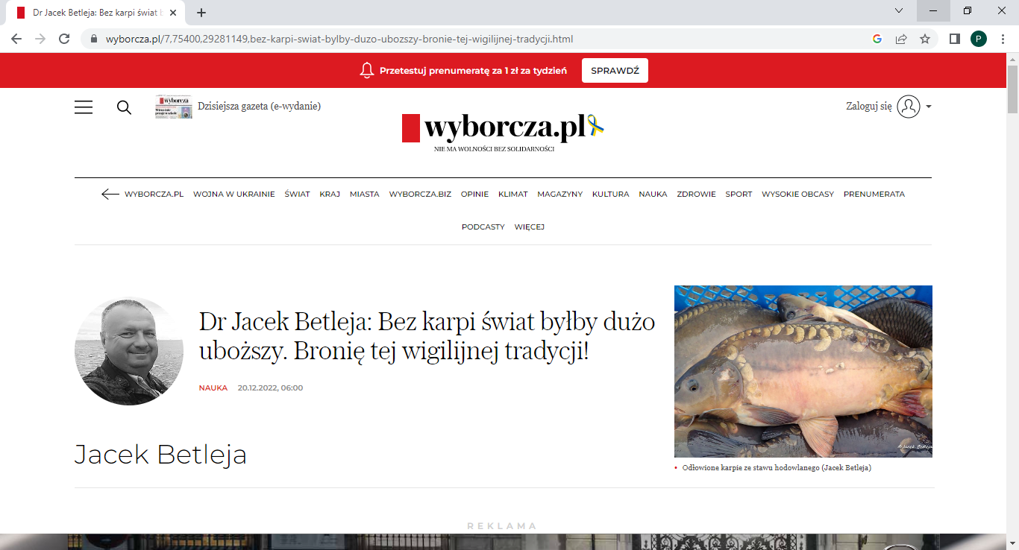

Slide 3
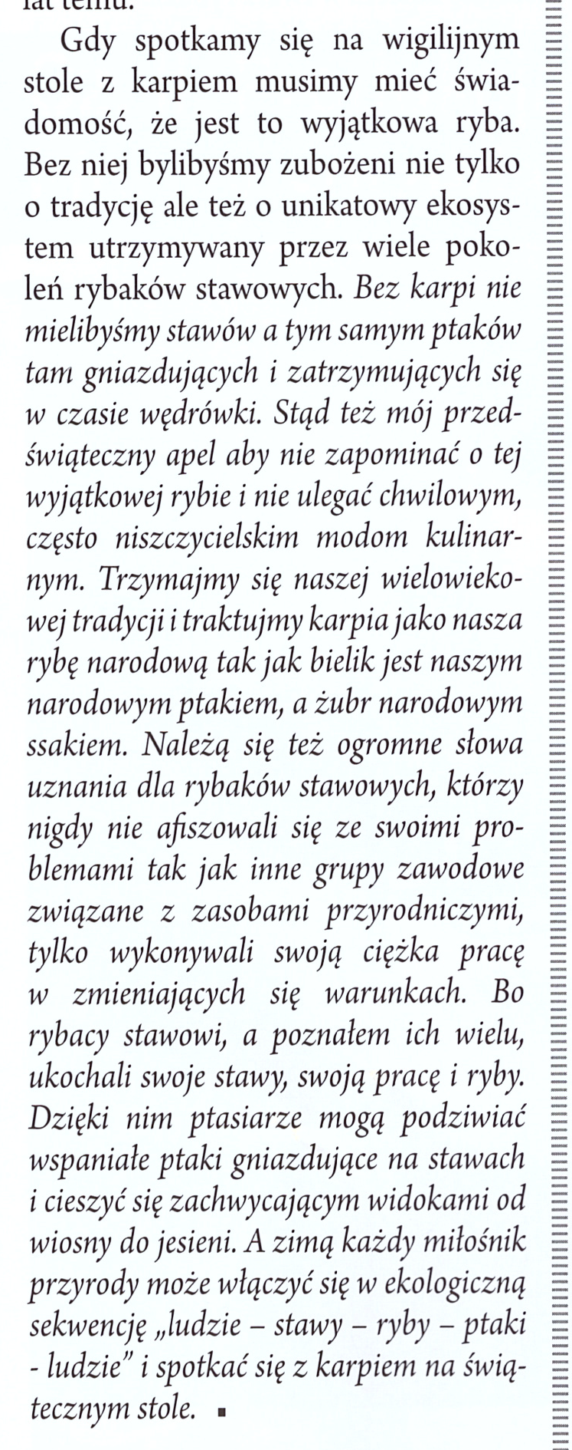

Slide 4
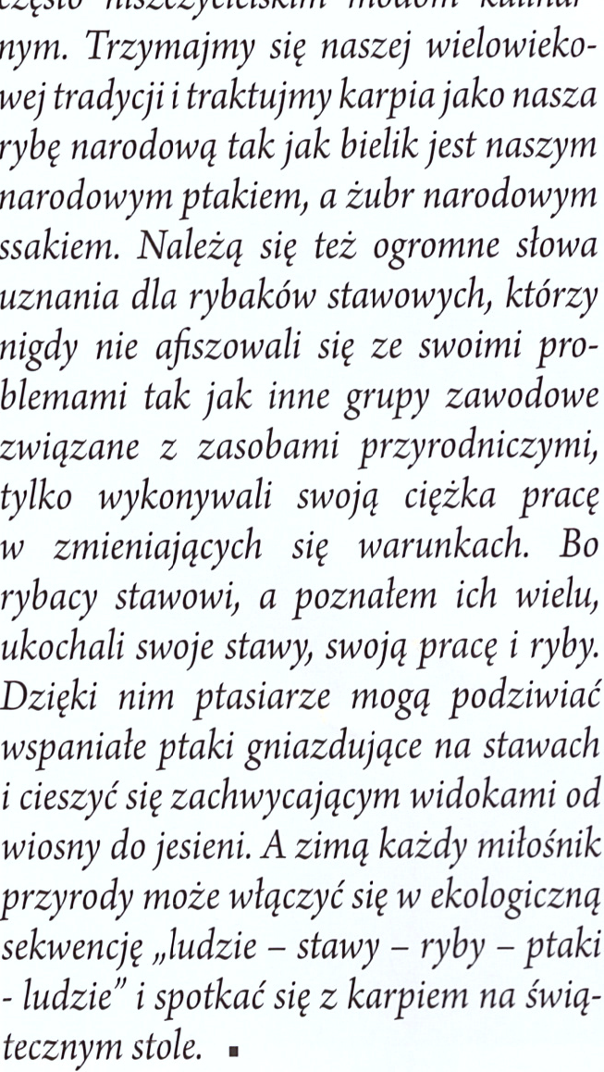

Slide 5
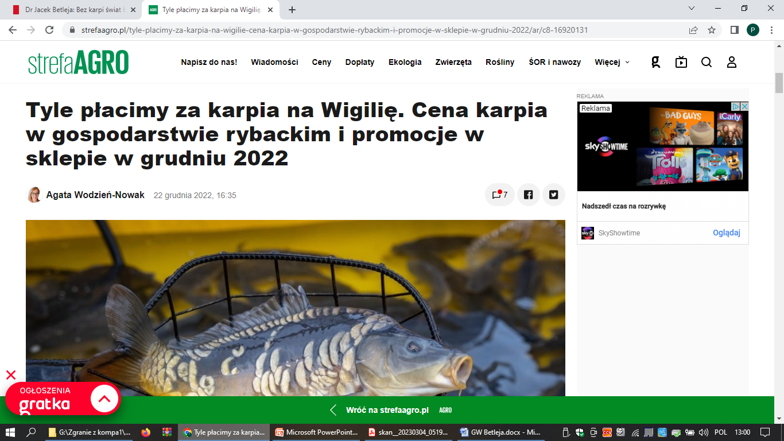

Slide 6
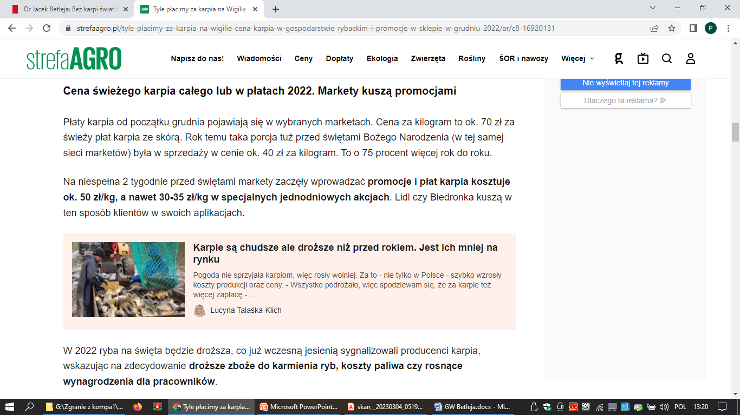

Slide 7
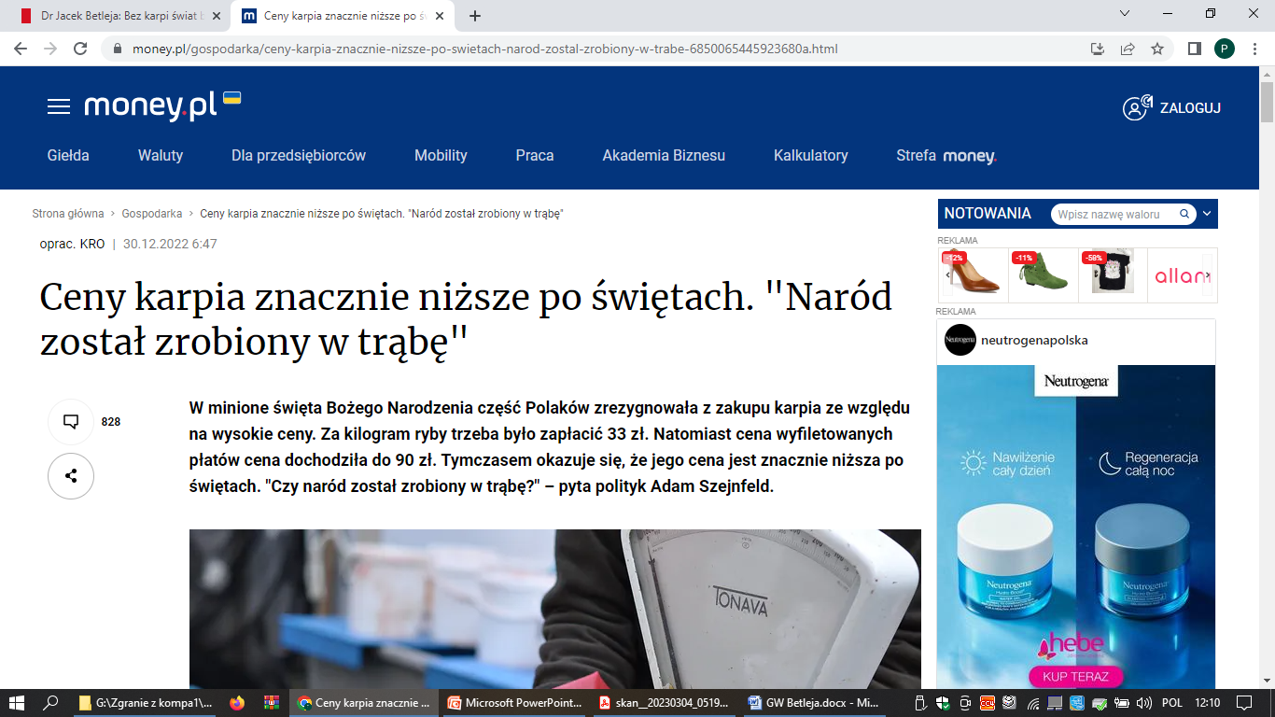

Slide 8
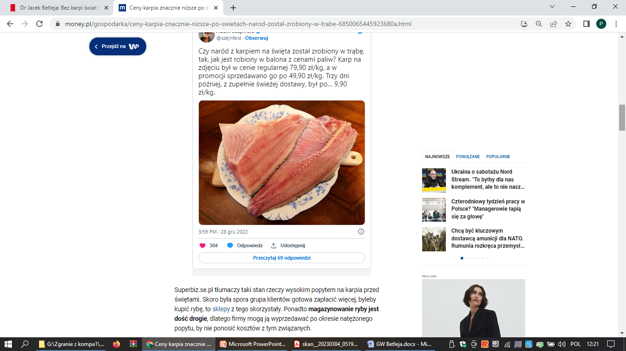

Slide 9
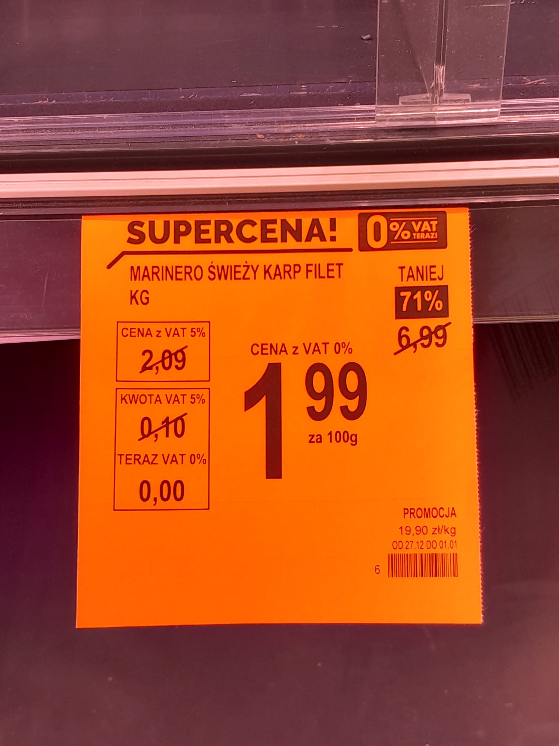

Slide 10
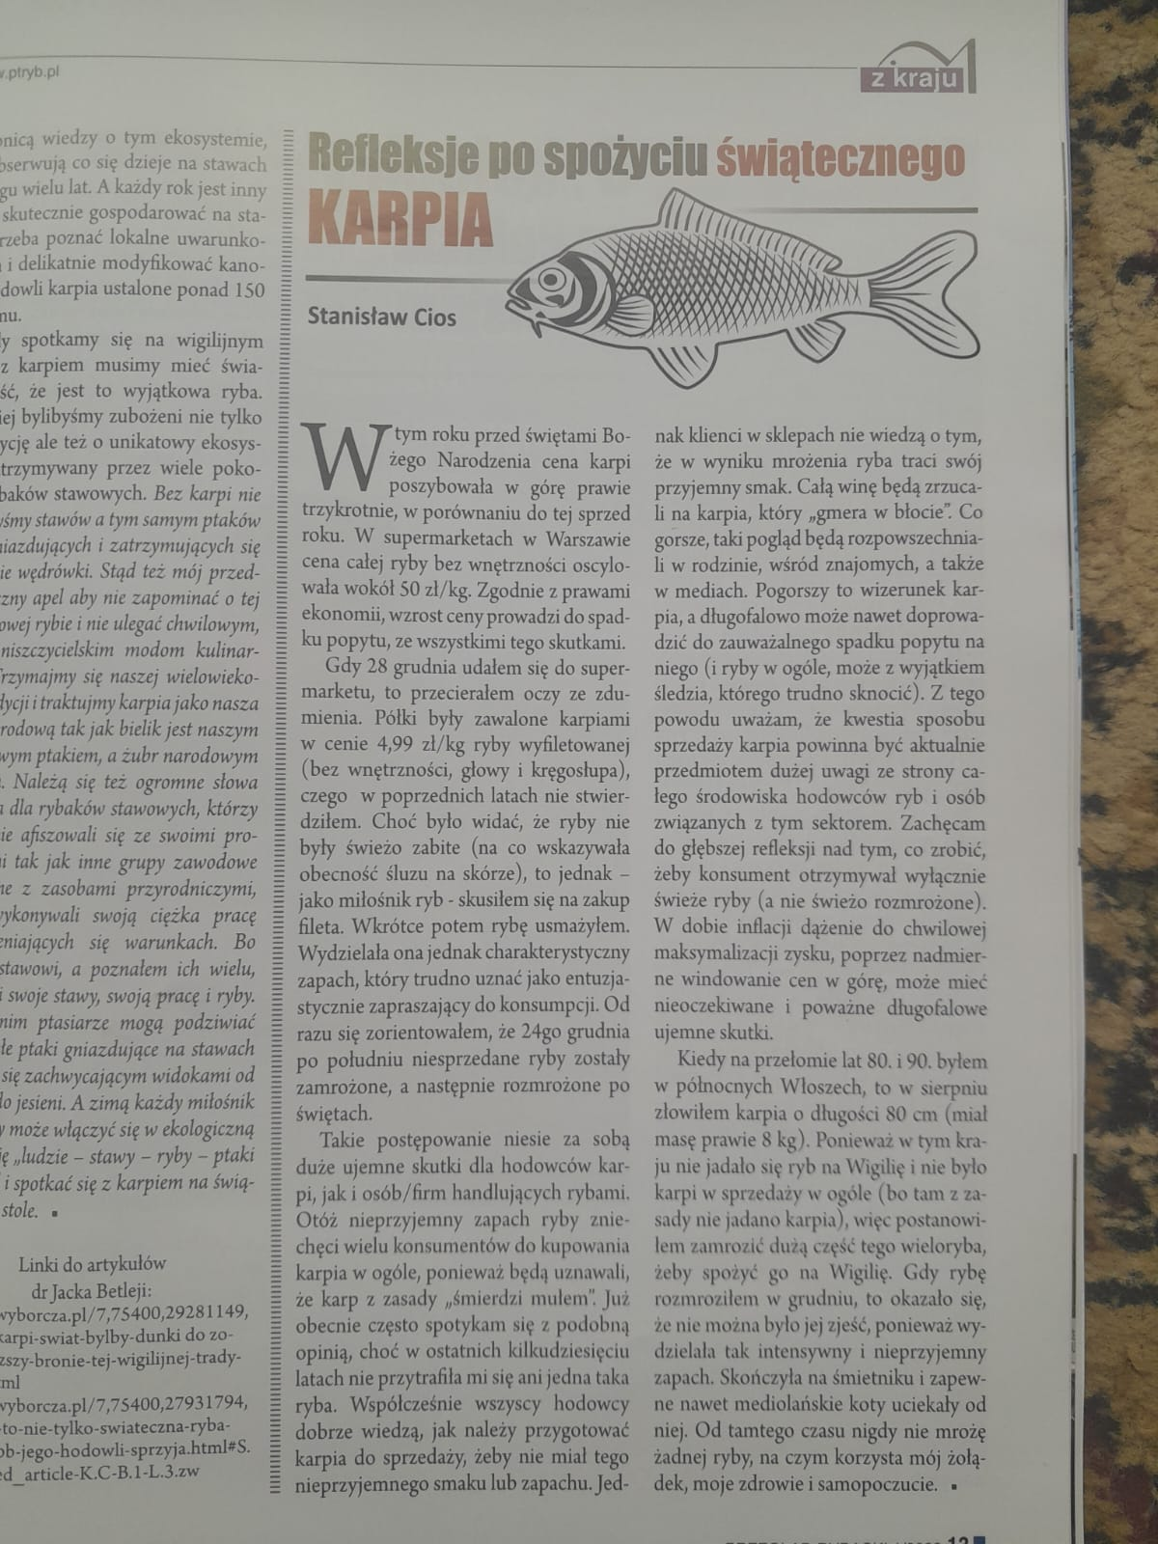

Slide 11
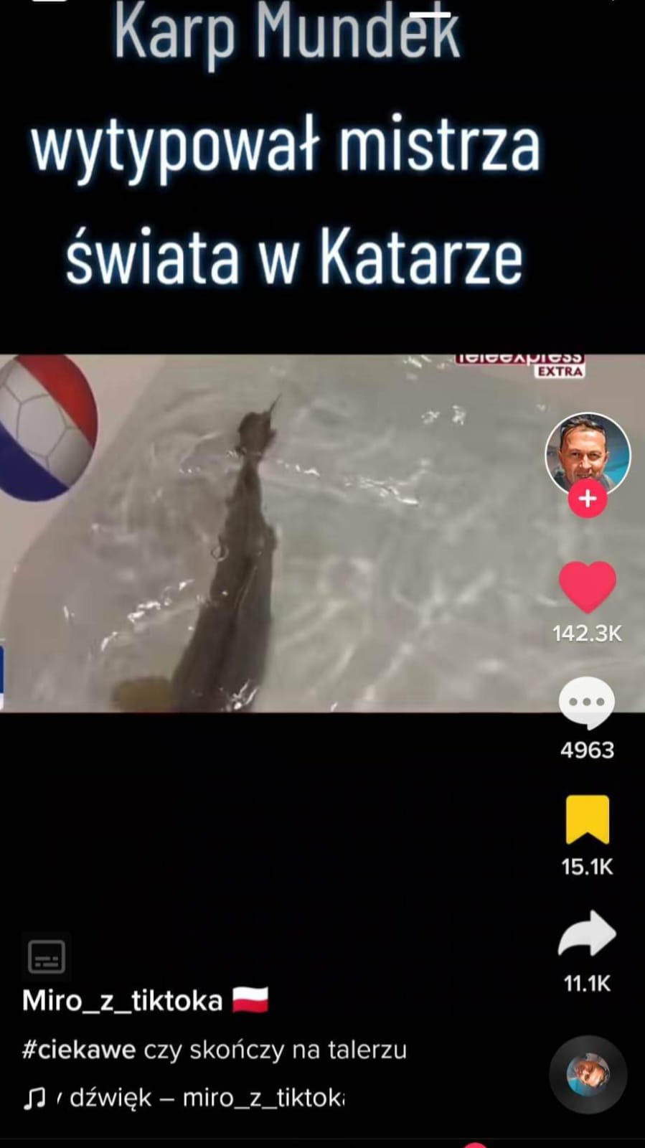
TIK TOK – 1,8 mln odsłon

Slide 12

Motywatory i bariery nabywania karpia w krótkim łańcuchu dostaw

Slide 13
Znajomość pojęcia „krótkie łańcuchy dostaw”
 |  | % z N w kolumnie | Liczebność
P10. Czy spotkałe(a)ś się z nazwą krótkie łańcuchy dostaw w odniesieniu do handlu produktami rolnymi, rybami i inną żywnością? | Tak, znam to sformułowanie | 39,7% | 212
 | Nie jestem pewny(a) | 35,2% | 188
 | Nie znam | 25,1% | 134
 | Ogółem | 100,0% | 534

Slide 14
Znajomość pojęcia „krótkie łańcuchy dostaw”
„Prosto od producenta na stół. Bez wielu pośredników. Czym szybciej na stół tym lepiej.” [Katowice]
„Ryby są produktem, który się szybko psuje, więc trzeba uważać na niego. Nie można zmieniać mu warunków przechowywania. Musi być cały czas w chłodzie.” [Brzeszcze]
„Makro czy Selgros (…) Tam jest taki duży przerób tego, że tam one się nie mają kiedy znieświeżyć.” [Katowice]

Slide 15
Co nas motywuje do zakupu karpia w k.ł.d.?
P12. Zaletami (walorami) Krótkiego łańcucha dostaw karpia są według mnie przede wszystkim: | Lepsza, gwarantowana świeżość | 60,3%
 | Pewność skąd pochodzi produkt | 50,4%
 | Większa wiarygodność produktu, pewność jego składu, braku sztucznych dodatków | 32,0%
 | Niższa cena | 41,6%
 | Forma przetworzenia, której nie ma w dużych sklepach (np. karp żywy) | 18,5%
 | To, że daję utrzymanie, pozwalam zarobić polskiemu producentowi, a nie obcym firmom, importerom | 41,0%
 | To, że dokonuję zakupów w sposób przyjazny na środowiska (mniej transportu, mniej opakowań, mniejszy ślad węgl.) | 38,6%
 | To, że mam (w gospodarstwie lub na bazarze) bezpośredni kontakt z producentem | 28,1%
 | Bezpośrednia promocja | 15,7%
 | Klimat świąteczny, zwłaszcza podczas sprzedaży wigilijnej | 14,8%
 | Lepsza jakość ryb i produktów rybnych (bezpieczny skład bez chemii) | 41,4%
80%
nr 1 – gwarancja jakości i świeżości
nr 2 – wiarygodność produktu i gwarancja pochodzenia
nr 3 – patriotyzm lokalny
nr 4 – niższa cena
nr 5 – przyjazność środowisku
nr 6 – bezpośredni kontakt
nr 7 – dostępność żywego karpia
20%

Slide 16
Co nas motywuje do zakupu karpia w k.ł.d.?
„Ja mam tylko jedną zasadę – muszę tę rybę widzieć wcześniej jak ona pływa. Ja mogę jechać po nią do Częstochowy, jak będzie trzeba do Warszawy. Ale muszę jej spojrzeć w oczy i wtedy dopiero może być moja. Jak z kobietami.” [Katowice]
„Wolę od sprawdzonych producentów. W Złotym Potoku to jest hodowla z tradycjami. Marka sama w sobie, jak Wranglery czy Marlboro.” [Katowice]
„Wolę polskiego karpia niż śródziemnomorską doradę, bo mam przeświadczenie, że musi iść do nas dłużej i jest mniej świeża.” [Katowice]
„Lubię kupować w tym sklepie. Mam do tej pani zaufanie.” [Katowice]
„Wspieranie hodowców, żeby nie paśli się pośrednicy po drodze. (…) Lepiej dać zarobić naszym biednym niż bogatym z zagranicy.” [Katowice]
„Inaczej ta ryba smakuje kiedy jest z hodowli. (…)” [Katowice]
„Jestem za tym, żeby on był zabity przy mnie. Wtedy wiem, że jest świeży. Za dopłatę 2zł do kg obcinał głowę i było wszystko pozałatwiane. Nie musiałem się brudzić. Nie musiałem patrzeć, jak ten karp na mnie patrzy jednym okiem. Było mi trochę lżej.” [Katowice]

Slide 17
Co nas zniechęca do zakupu karpia w k.ł.d.?
P13. Wadami Krótkiego łańcucha dostaw karpia, są według mnie przede wszystkim: | Duża odległość do miejsca zakupu i konieczność dojazdu | 29,8%
 | Brak możliwości równoczesnego zrobienia innych zakupów spożywczych | 22,5%
 | Niedogodne dni i godziny otwarcia takich punktów | 13,3%
 | Brak informacji gdzie można kupić rybę w mojej okolicy | 30,0%
 | Brak informacji w jakich godzinach otwarte są dane punkty sprzedaży | 16,9%
 | Zbyt wysokie ceny | 24,0%
 | Forma produktu, która jest zbyt niewygodna dla mnie (ryba żywa, cała, brak filetów) | 15,9%
 | Brak w pobliskich punktach sprzedaży gatunków ryb, które lubię | 15,0%
 | Zbyt małą różnorodność produktów | 17,6%
 | Brak motywacji, nie wiem jakie są przewagi takich zakupów w krótkim łańcuchu dostaw | 5,6%
 | Brak promocji i zachęcania do zakupów w krótkich łańcuchach dostaw | 23,0%
30%
nr 1 – bariery komunikacyjne
nr 2 – odległość
nr 3 – asortyment
nr 4 – cena
nr 5 – brak motywatorów
5%

Slide 18
Co nas zniechęca do zakupu karpia w k.ł.d.?
„Żeby godziny sprzedaży były wydłużone. Albo żeby jakoś pracowali na zmianę, albo się wymieniali. Samochodem mogę podjechać, tylko żeby był ten czas, że po pracy można pojechać.” [Brzeszcze]
„Jak się na Zator jedzie to jest karp zatorski. Ale nie było informacji w jakich godzinach, tylko strzałka była w krzaki i nic więcej. Trudno powiedzieć, czy to jest tylko sezonowo, czy zatorski karp jest cały rok dostępny.” [Brzeszcze]
„Żeby była dostępność.” [Brzeszcze]

Slide 19
Zachęcanie nieprzekonanych
Porównania proporcji w kolumnach
 |  | Ogółem | Kupujący w krótkim łańcuchu | Nie-kupujący obecnie krótkim łańcuchu
 |  | (A) | (A) | (B)
P12. Zaletami (walorami) Krótkiego łańcucha dostaw karpia są według mnie przede wszystkim: | Lepsza, gwarantowana świeżość | .
 | Pewność skąd pochodzi produkt | .
 | Większa wiarygodność produktu, pewność jego składu, braku sztucznych dodatków | . | B
 | Niższa cena | .
 | Forma przetworzenia, której nie ma w dużych sklepach (np. karp żywy) | .
 | To, że daję utrzymanie, pozwalam zarobić polskiemu producentowi, a nie obcym firmom, importerom | .
 | To, że dokonuję zakupów w sposób przyjazny na środowiska (mniej transportu, mniej opakowań, mniejszy ślad węgl.) | .
 | To, że mam (w gospodarstwie lub na bazarze) bezpośredni kontakt z producentem | . | B
 | Bezpośrednia promocja | .
 | Klimat świąteczny, zwłaszcza podczas sprzedaży wigilijnej | .
 | Lepsza jakość ryb i produktów rybnych (bezpieczny skład bez chemii) | .
Porównania proporcji w kolumnach
 |  | Ogółem | Kupujący w krótkim łańcuchu | Nie-kupujący obecnie krótkim łańcuchu
 |  | (A) | (A) | (B)
P13. Wadami Krótkiego łańcucha dostaw karpia, są według mnie przede wszystkim: | Duża odległość do miejsca zakupu i konieczność dojazdu | .
 | Brak możliwości równoczesnego zrobienia innych zakupów spożywczych | .
 | Niedogodne dni i godziny otwarcia takich punktów | .
 | Brak informacji gdzie można kupić rybę w mojej okolicy | .
 | Brak informacji w jakich godzinach otwarte są dane punkty sprzedaży | . | B
 | Zbyt wysokie ceny | .
 | Forma produktu, która jest zbyt niewygodna dla mnie (ryba żywa, cała, brak filetów) | . |  | A
 | Brak w pobliskich punktach sprzedaży gatunków ryb, które lubię | .
 | Zbyt małą różnorodność produktów | .
 | Brak motywacji, nie wiem jakie są przewagi takich zakupów w krótkim łańcuchu dostaw | .
 | Brak promocji i zachęcania do zakupów w krótkich łańcuchach dostaw | . | B
Wyniki są oparte na testach dwustronnych. Dla każdej istotnej pary kategoria z mniejszą proporcją kolumnową pojawia się w kategorii z większą proporcją kolumnową.
Poziom istotności dla wielkich liter (A, B, C): ,05

Slide 20
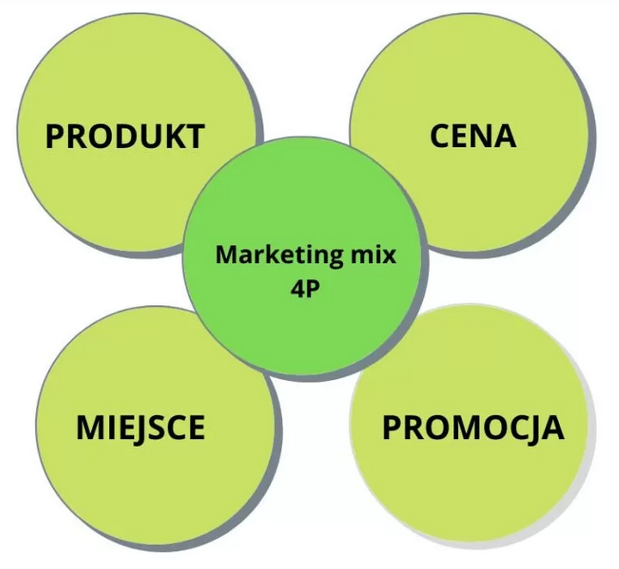
Większość konsumentów wierzy w nasz produkt, większość konsumentów wierzy, że w k.ł.d. produkt ma lepszą jakość; problemem jest co najwyżej forma przetworzenia i zakres asortymentu; dla co piątego kupującego w k.ł.d. motywatorem jest
dostępność żywej ryby
cena w k.ł.d. jest postrzegana niejednoznacznie; nieco więcej konsumentów uważa, że „za jakość się płaci” (value-for-money), inni szukają tu niższej ceny, bądź uważają k.ł.d. za zbyt drogie w stosunku do marketów
brak informacji, gdzie i kiedy można kupić karpie jest podstawową, a zarazem najprostszą do pokonania barierą, jest więc najefektywniejszym narzędziem do zachęcenia konsumentów do zakupów
w k. ł. d.
Odległość jest główną barierą do zakupów w k.ł.d.;
Klimat i bezpośredni kontakt z producentem są motywatorem dla co trzeciego kupującego
w k. ł. d.

Slide 21
Informacja i promocja
Nowe informacje zdobywam głównie od rodziny, znajomych 28,8%
„Poczta pantoflowa. Kolega był, zjadł, wiedział, że jest dobre i przekazał to dalej. Jak się sprawdziło to przekazuje się informację sąsiadowi, że jak chcesz dobrą rybę to jedziesz tam i masz sprawdzone.” [Katowice]
Nowe informacje zdobywam głównie w Internecie 21,0%
„Na Fejsie jak jest grupa mojej dzielnicy, to tam pada czasami: ligocianie, gdzie polecacie karpia? Cztery adresy tam padają. Pod tymi adresami się sypią uśmiechy.” [Katowice]
Informacja i promocja zewnętrzna: tablice informacyjne, banery, plakaty, bilbordy 15,2%

Slide 22
Dziękuję Państwu za uwagę
Zbigniew Szczepański

